Slide 1
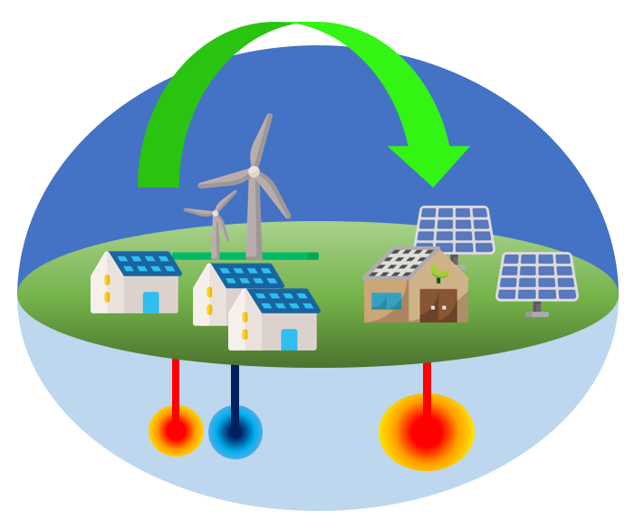
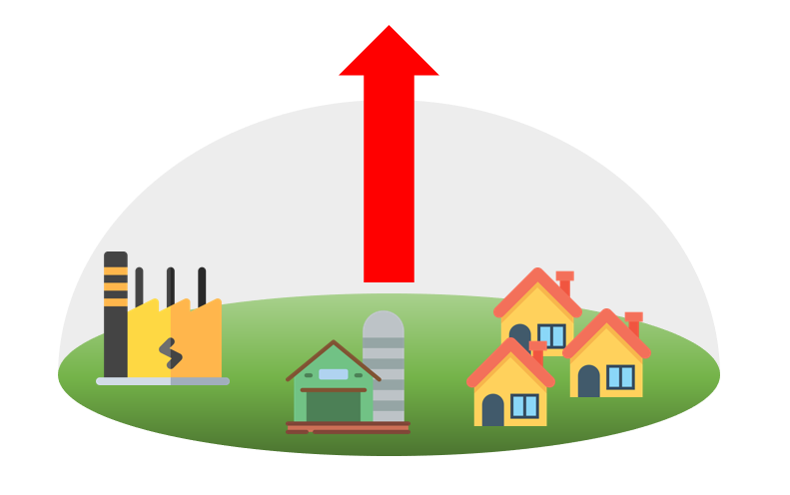
Blauwdruk participatie wind en zonneparken
Instrumenten en hulpmiddelen om als gemeente de regierol te pakken in participatietrajecten voor zonnevelden en windparken

Slide 2
Blauwdruk participatie wind en zonneparken
Voorwoord
Een gesprek over de lokale energietransitie duurt vaak nog geen vijf minuten voordat—heel terecht—het woord ‘participatie’ voorbij komt. Zowel maatschappelijk als bestuurlijk is dit een thema waar veel aandacht naar uit gaat. Voor de uitvoering daarvan wordt vaak al snel naar gemeenten gekeken. Maar hoe blijf je tussen alle werkvormen en ‘toolkits’ zicht houden op het bredere plaatje?
De blauwdruk is bedoeld om daarbij te helpen. Het is allereerst een procesaanpak voor participatietrajecten, met per fase verdieping op de rol van de gemeente, én op die van de initiatiefnemer. Want die zullen met elkaar moeten samenwerken om het participatieproces vorm te geven, en daarbij elkaar de ruimte te geven de eigen rol op te pakken. Deze aanpak kan zowel gebruikt worden voor participatie in de RES-en (vooral de eerste twee fasen) als in het participatietraject van een concreet project (het gehele proces).
Om het praktisch te maken bevat deze blauwdruk per fase en per rol links naar allerlei tools, voorbeelden en documenten. Dat updaten we voortdurend.

Slide 3
Blauwdruk participatie wind en zonneparken
Rolbewustzijn gemeenten
Rol gemeenten in participatietrajecten voor wind- en zonne-energie
Bij een initiatief voor een windpark of zonneveld heeft de gemeente de rol van regisseur: zij bepaalt de gemeentelijke ambitie en stelt kaders vast voor zowel de ruimtelijke kwaliteit als de participatie. De ruimtelijke kaders betreffen algemene uitgangspunten, zoals de voorkeur om windturbines in te passen langs infrastructuur, maar ze bevatten ook specifieke kaders die gelden voor het initiatief en de specifieke locatie. Want ook al ligt een locatie langs een weg, spoor of kanaal, dan nog kunnen er op die plek redenen zijn geen windpark of zonneveld aan te willen leggen.
De initiatiefnemer, of dat nou een energiecoöperatie of een private projectontwikkelaar is, heeft de verantwoordelijkheid om te werken binnen de kaders die de gemeente vast heeft gesteld voor de inhoud (het wat) en van het proces (het hoe). De gemeente bewaakt de kaders tijdens het proces, en past wanneer noodzakelijk de kaders aan.
Daarmee is de initiatiefnemer dus ook verantwoordelijk voor het betrekken van omwonenden en de bredere omgeving, en voor het opstellen van een concept-plan voor het windpark of zonneveld. Ook houdt de initiatiefnemer de gemeenten tijdens het proces goed op de hoogte zodat die de rol van regisseur kan invullen. Hierdoor kan de gemeente in een latere fase van het initiatief op een goede manier de toetsende rol van vergunningverlener aannemen. Vooralsnog is dat enkel een ruimtelijke toets, maar met de invoering van de Omgevingswet komt daar een toets op participatie bij.
Fases
Fase 0: Kaderen en richten
Fase 1: Initiëren en agenderen
Fase 2: Betrekken en klaarzetten
Fase 3: Begeleiden en informeren
Fase 4: Afronden en beslissen
Visievormen en kaders stellen om helderheid aan inwoners en initiatiefnemers te geven
Toetsen van participatieplannen projecten en vertegenwoordigen belangen inwoners
Ondersteunen van het participatieproces en toetsen van inspanningen initiatiefnemers
Ondersteunen van het participatieproces en toetsen van inspanningen initiatiefnemers
Als bevoegd gezag overeenkomsten aangaan en vergunningstraject afronden
Rol gemeenten

Slide 4
Blauwdruk participatie wind en zonneparken
Deze blauwdruk en de gemeente als regisseur
Gebruik van de blauwdruk
De regierol van de gemeente bij initiatieven voor zonnevelden en windparken is ook het uitgangspunt voor deze blauwdruk. Dat wil zeggen dat de nadruk ligt op instrumenten die de gemeente nodig heeft om de rol van regisseur in te kunnen vullen en te kunnen toetsen op de eigen kaders voor het wat en het hoe. Zo bevat deze blauwdruk een voorbeeld van een beleidskader participatie, een omgevingsscan om de participatie te kunnen bewaken, en verwijzingen naar voorbeelden waarin een gemeente op een geslaagde wijze de regierol heeft gepakt zonder de verantwoordelijkheden van de initiatiefnemers te beperken.
Omdat veel gemeenten maar een paar keer te maken krijgen met initiatieven voor grootschalige zonnevelden en windparken, bevat deze blauwdruk ook werkvormen en materiaal om te gebruiken in het participatieproces. Dat kan helpen in de beeldvorming van wat er allemaal mogelijk is en wat goed werkt. De uitvoering daarvan blijft de verantwoordelijkheid van de initiatiefnemer, waar de gemeente op toeziet. Daarom hebben we dit materiaal ook niet omgewerkt in een eigen of neutrale huisstijl, maar verwijzen we ernaar om inspiratie op te doen en om bij initiatiefnemers onder de aandacht te brengen, mocht dat nodig zijn.
Blauwdruk lokale kaders participatie en issue-analyse voor gemeenten
Hiernaast zijn er nog twee blauwdrukken beschikbaar: een voorbeeld beleidskader voor participatie en lokaal eigendom, en een format van een issue-analyse die je kunt gebruiken om als regisseur overzicht te houden zodat alle vraagstukken en belanghebbenden in beeld blijven. Je vindt ze op de Energiewerkplaats onder het thema ‘participatie en lokaal eigendom’.
Voor vragen, suggesties en aanvullingen kan contact opgenomen worden met met Ruben van de Belt, projectleider Participatie, energiecoöperaties en collectieven bij de provincie Utrecht (ruben.van.de.belt@provincie-utrecht.nl).

Slide 5
Blauwdruk participatie wind en zonneparken
Fase 0: Kaderen en richten
Visievormen en kaders stellen om helderheid aan inwoners en initiatiefnemers te geven. Door duidelijk en toepasbaar beleid op te stellen gericht op participatie (maar ook de ruimtelijke uitgangspunten) geeft de gemeente aan wat belangrijk gevonden wordt. Zo weten initiatiefnemers én omwonenden waar ze op kunnen rekenen.
Duidelijk aangeven wat wensen en risico’s zijn zodat kaders en doelen aansluiten op praktijk. Indien er in deze fase al een initiatiefnemer is, zoals een energiecoöperatie, helpt het als die (mogelijk gevraagd) input levert vanuit praktijkervaringen en concrete plannen. Daarbij is transparantie en vertrouwen het uitgangspunt.
Rol gemeenten
Rol initiatiefnemer
Omschrijving
Voorbeeld lokaal beleid participatie (Energiewerkplaats Utrecht) – Uitgewerkt kader op basis van voorbeelden uit het land. Kan gebruikt worden als basis om aan te passen naar eigen context.
Samen met inwoners (Natuur & Milieu en Energie Samen) – Gaat in op de rol van de lokale overheid per stap. Kan gebruikt worden om eigen rol te beschrijven in beleid en kades.
50% van de lokale omgeving (Participatiecoalitie) – Duiding van lokaal eigenaarschap met vormen en vragen, maar ook aanwijzingen voor uitvoerbaar beleid. Te gebruiken als toetssteen voor eigen beleid.
Beleidsplan (NWEA) – Overzicht van kernpunten voor goed beleid. Bevat veel verwijzingen naar voorbeelden en plaatst beleid in bredere fasering. Kan gebruikt worden ter inspiratie voor eigen beleid en dat te toetsen aan wat private ontwikkelaars realistisch achten.
Links
Klik
Klik
Klik
Klik
Omschrijving
Burgerpanel beleid Wijk bij Duurstede (gemeente Wijk bij Duurstede) – Het uitnodigingsbeleid zonnevelden van de gemeente is opgesteld door een middels loting samengesteld Burgerpanel te laten adviseren over de kaders. Deze methode kan gebruikt worden om eigen beleid voor zon én wind op te stellen, en de RES in te vullen.
Magazine Dag van de Participatie (Overlegorgaan Fysieke Leefomgeving) – Het verslag van de sprekers en workshops in magazine-vorm. Inspirerende verhalen en inzichten voor iedereen die met participatie aan de slag gaan.
Participatie kaders (Green Deal Participatie omgeving bij duurzame energieprojecten) – Wetenschappelijke analyse van randvoorwaarden voor succesvolle participatie bij zon- en windprojecten. Helder geformuleerd, dus kan inzichten opleveren voor proces en beleid.
Links
Klik
Klik
Klik
Tools gemeenten
Overige tools

Slide 6
Blauwdruk participatie wind en zonneparken
Fase 1: Initiëren en agenderen
Toetsen van participatieplannen projecten en vertegenwoordigen belangen inwoners. De initiatiefnemer(s) stellen een plan voor het participatieproces op, wat de gemeente kritisch en constructief moet toetsen aan de eigen kaders en doelen. Ook bewaakt de gemeente dat meteen duidelijk is hoe en wanneer omwonenden vanaf het begin betrokken worden.
Stelt een (concept-)Participatieplan op en toetst deze bij alle betrokkenen, in het bijzonder de gemeente. Op basis van alle reacties wordt het plan aangepast. Het is vooral belangrijk om snel met omwonenden te spreken over hoe zij op welk moment willen participeren.
Rol gemeenten
Rol initiatiefnemer
Omschrijving
Lokaal scenario atelier (RES Noord-Holland) – Handleiding voor een bijeenkomst met inwoners en raadsleden om gesprek over ruimtelijke scenario’s te voeren. Kan zowel op gemeentelijk niveau als voor zoekgebieden. Contact RES-team of Provincie Utrecht voor hulp bij uitwerking.
Adviseurs voor de toekomst (Nieuwe Energie Overijssel) – Werkvorm om middelbare scholieren intensief te betrekken bij planvorming. Daarover communiceren werkt agenderend in de gemeente, en kan gebruikt worden als onderdeel van jongerenparticipatie
Energietop (Gemeente Kampen) – Een driedaagse bijeenkomst met inwoners, ondernemers en experts over de lokale energietransitie. Kan gebruikt worden om kansen in beeld te brengen, coalities te smeden en input te op te halen.
Links
Klik
Klik
Klik
Omschrijving
Samenwerking agrarische grondeigenaren (LTO, EnergieSamen en Natuur&Milieu) – praktische handreiking voor goede samenwerking met agrarische grondeigenaren. Zeker als het vraagstuk van wind- en zonne-energie geagendeerd wordt is het belangrijk om agrarische grondeigenaren voor te bereiden om te voor-komen dat zij al overeenkomsten aangaan.
Voorbeeld participatieplan (Windpark Zeewold) – Goed voorbeeld met aandacht voor zowel procesparticipatie als lokaal eigendom. Is opgesteld in samenwerking met REScoop, een voorloper van Energie Samen.
Voorbeeld participatieplan (Windpark Tata Steel) – Goed voorbeeld met ruimte aandacht voor communicatie gedurende het proces, en rollen voor de bevoegde gezagen.
Links
Klik
Klik
Klik
Tools gemeenten
Overige tools

Slide 7
Blauwdruk participatie wind en zonneparken
Fase 2: Betrekken en klaarzetten
Ondersteunen van het participatieproces en toetsen van inspanningen initiatiefnemers. De gemeente houdt regie op het proces door de voorbereiding vanuit haar rol passend te ondersteunen, bijvoorbeeld door kaartmateriaal en gebieds-kennis. Daarbij toetst zij ook of in de voorbereiding alle relevante groepen meegenomen worden, bemiddeld in procesafspraken.
Voorbereiden van het participatieproces met omwonenden en andere stakeholders. Om goed te beginnen moeten er veel voorbereidingen getroffen worden en procesafspraken gemaakt worden. De initiatiefnemer is daarvoor verantwoordelijk en heeft intensief contact. De gemeente wordt daarbij goed op de hoogte gehouden. Wees ook helder over waar de participatie zich op richt.
Rol gemeenten
Rol initiatiefnemer
Omschrijving
Issue-analyse (Energiewerkplaats) – handige tool om als gemeente zich te krijgen op belanghebbenden bij een project. Zo houdt je overzicht en kan je, vanuit de regierol, bewaken dat er geen stakeholders of issues van tafel vallen.
Praktijklessen (Nederlandse Vereniging Omwonenden Windenergie) – uitgebreide documentatie van wat in de praktijk wel en niet goed werkt. Kan gebruikt worden als check op do’s en don’ts in de voorbereiding op het proces.
Handreiking lokale participatie (RES Noord-Holland) – Een checklist om lokale participatie vorm te geven, met daarbij aandacht voor de meest waarschijnlijke kern-vragen gedurende het proces.
Convenant participatie (NWEA) – Er kan behoefte zijn om het participatieplan tussen initiatiefnemer, bewoners en gemeente te formaliseren. Dat kan met een convenant of gedragscode. Deze link bevat enkele voorbeelden daarvan.
Links
Klik
Klik
Klik
Klik
Omschrijving
Werkboek participatie-aanpak (Buurkracht en TNO) – stappenplan om participatieprocessen vorm te geven met concrete tips en voorbeelden. Vooral bedoeld voor initiatiefnemers en coöperaties, maar ook gemeenten kunnen met name het stappenplan om de aanpak te bepalen gebruiken.
Q&A Bewonersvragen (RES Noord-Holland) – Vaak gestelde vragen over de inpassing van zonne- en windenergie. Zowel toepasbaar voor participatie-bijeenkomsten in het kader van de RES als voor concrete projecten.
Mens en Energie (collectief met o.a. aantal gemeenten) – Uitleg en voorbeelden van hoe de methode van social design gebruikt wordt om lokaal een inclusieve en mensgerichte energietransitie vorm te geven.
Links
Klik
Klik
Klik
Tools gemeenten
Overige tools

Slide 8
Blauwdruk participatie wind en zonneparken
Fase 3: Begeleiden en informeren
Ondersteunen van het participatieproces en toetsen van inspanningen initiatiefnemers. In het lopende proces voert de gemeente regie op de participatie van omwonenden en stuurt waar nodig bij. Verder draagt ze bij met ruimtelijke kennis met oog op inpassing en informeert over de formele procedure die volgt op het participatieproces.
Zorgen voor voortgang in het proces, verwerken van de opbrengsten en informatie delen. De input van omwonenden moet op transparante wijze verwerkt worden door de initiatiefnemer, zodat duidelijk is wat het resultaat van participatie is. Blijven communiceren en informeren is belangrijk, zodat het project blijft leven en voortgang boekt.
Rol gemeenten
Rol initiatiefnemer
Omschrijving
Participatiewerkboek (Gemeente Groningen) – Rijke verzameling van werkvormen met duiding wanneer in het proces ze het beste passen. Gebruik dit voor inspiratie (ook richting initiatiefnemer) en als referentie.
Werkvormen Omgevingswet (Werken me de Omgevingswet / LSA Bewoners) - Verzameling werkvormen vooral bedoeld voor ruimtelijke projecten. Kan inspiratie bieden om participatie bij concrete energieprojecten ook te benutten voor participatie bij de Omgevingsvisie.
Kennisnotitie Ruimte en Energie (Raad voor de Leef-omgeving en Infrastructuur) – Met name hoofdstuk drie gaat in op de governance en samenspel tussen overheidslagen in de ruimtelijke procedure van een initiatief.
Links
Klik
Klik
Klik
Omschrijving
Digitale participatie (Kickstad) – Door omstandigheden of als aanvulling kan digitale participatie helpen. Dat moet gericht ingezet worden. Dit overzicht helpt in keuzes maken doordat digitale vormen gespiegeld worden aan bekenden vormen. Lid worden van de LinkedIn-groep Participatie in Corona-tijd is nodig.
Verkenning Klimaat Energie Ruimte (Rijksoverheid) – Beeldend onderzoek naar de ruimtelijk impact. Kan dienen als informatievoorziening in het proces (selecteer er dan stukken en plaatjes uit!) en als eigen naslagwerk.
Links
Klik
Klik
Tools gemeenten
Overige tools

Slide 9
Blauwdruk participatie wind en zonneparken
Fase 4: Afronden en beslissen
Als bevoegd gezag overeenkomsten aangaan en vergunningstraject afronden. Primair is de gemeente vergunningverlener in deze fase en toetst het plan dus kritisch op ruimtelijke criteria. Indien er met een gebieds-overeenkomst gewerkt wordt kan de gemeente bestuurlijke steun voor de vormgeving van lokaal eigendom geven.
Stelt ruimtelijke onderbouwing op en geeft uitvoering aan gemaakte afspraken over realisatie en eigendom. De vergunningsaanvraag wordt ruimtelijk voorbereid, en voorbereiden getroffen voor bijvoorbeeld het oprichten van een coöperatie of gebiedsfonds. Verder worden afspraken gemaakt over klachtenprocedures tijdens bouw en exploitatie.
Rol gemeenten
Rol initiatiefnemer
Omschrijving
Richting vergunningverleningsfase (NWEA) – Als formele ruimtelijke procedure in zicht komt moeten er nog een aantal stappen gezet en checks gedaan worden. Dit biedt een compleet overzicht van de opties, zodat de gemeente daar weer stevig de regierol kan pakken. Dat is nodig, want de toetsende rol van het bevoegd gezag komt steeds meer in beeld.
Participatiewaaier (Participatiecoalitie en NVDE) – overview van verschillende vormen van financiële participatie die toegepast kunnen worden. Vooral te gebruiken als check en vanwege de duiding per vorm.
Veelgestelde vragen (Commissie MER) – Mogelijk is het project MER-plichtig. Het is goed dat al eerder duidelijk te hebben, maar in deze fase moet dat zeker het geval zijn. Dat is nogal een complex onderdeel, en deze informatie helpt met de eerste stap.
Links
Klik
Klik
Klik
Omschrijving
Vier het succes (Burgers geven Energie) – Om het proces af te ronden door het resultaat te vieren, maar ook als start van de campagne om inwoners te laten participeren, werkt een open dag of startfeest goed. Er is zeker iets te vieren!
Begin een energiecoöperatie (NMU) – Het servicepunt Energie Lokaal van NMU kan initiatieven helpen met het oprichten een energiecoöperatie. Later in 2020 wordt dat verder ondersteund met een coöperatieve ontwikkelaar
Links
Klik
Klik
Tools gemeenten
Overige tools

Slide 10
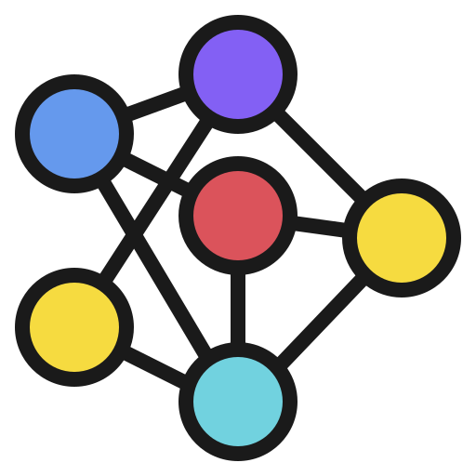
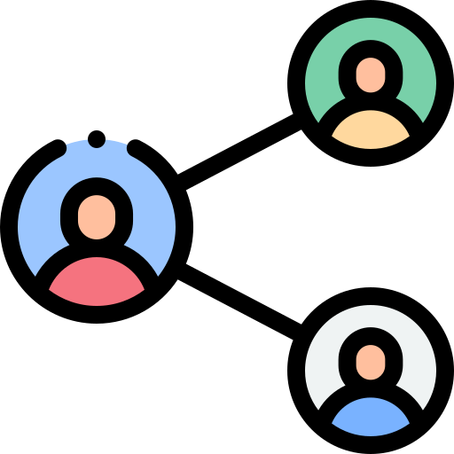
Blauwdruk participatie wind en zonneparken
Op weg naar de RES 1.0: Gebiedsgerichte aanpak
Gebiedsscan als basis
In de RES-en hebben gemeenten zoek-gebieden bepaald. Om die goed te verkennen en te kijken wat er mogelijk is, helpt een gebiedsgerichte aanpak. Daarin breng je alle relevante factoren van het gebied in beeld, en stel je (samen met belangrijke partners) een aanpak op.
Voor de route naar RES 1.0 ligt het voor de hand de zoekgebieden invullen door een gebiedsaanpak. De gemeente is daar voor in de lead, waarbij het voor de hand ligt dat te doen met partners uit het gebied, zoals energiecoöperatie, streek- en buurtverenigingen en ondernemers, maar ook met georganiseerde stakeholders, zoals projectontwikkelaars, natuur- en milieuorganisaties en mede-overheden.
Zorg dat je als gemeente je huiswerk goed op orde hebt. Zo houd je grip op wat er gebeurt en kan je sturen op je doelen.
Issue
Historie
Relatie tot
andere issues
Eigenaarschap
Gevoeligheid
Redeneerlijn
Oplossingsruimte
Stakeholders
Standpunt en
belang
Historie
Invloed
Emotie
Aanpak
Bouwstenen gebiedsgerichte aanpak
De gebiedsscan is ontwikkeld door:

Slide 11
Blauwdruk participatie wind en zonneparken
Nawoord
We hopen dat deze blauwdruk en de onderliggende procesaanpak je helpen. Natuurlijk blijft een participatieproces altijd maatwerk, afhankelijk van het project, de vraag, de context en de omgeving. Het gaat er vooral om dat je goed nadenkt over de volgende stap, en dat voor de betrokkenen, de initiatiefnemer, maar ook voor jezelf duidelijk is wat het grotere plaatje is.
Mocht je daar nog meer over willen weten, willen sparren of ondersteuning willen in het opstellen van een procesaanpak? Je kan dan een kijkje nemen op de Energiewerkplaats Utrecht onder het thema ‘participatie en lokaal eigendom’. Verder bieden de RES-teams je ondersteuning aan voor de participatieaanpak in het kader van de RES, en helpt de provincie Utrecht ook graag met de procesaanpak van een concreet wind- of zonproject.
Samen zorgen we ervoor dat de energietransitie echt iets van de inwoners van Utrecht wordt.

